Slide 1

Departamento de ciencias económicas, administrativas y de comercio
Proyecto de investigación previo la obtención del título de:
ingeniero en mercadotecnia
AUTORES:
GABRIELA POZO
JUAN MANUEL GUZMÁN
DIRECTOR:
ING. KARLA BENAVIDES
Sangolquí, 2017

Slide 2
Tema:
satisfacción del servicio de las máquinas dispensadoras de café en universidades y unidades de salud públicas de segundo nivel en el distrito metropolitano de quito.

Slide 3
Objetivo general
Evaluar la satisfacción del servicio de las máquinas dispensadoras de café en universidades y unidades de salud públicas de segundo nivel en el distrito metropolitano de Quito.
Objetivos específicos
Identificar el marco teórico, referencial y conceptual que servirá de soporte para el desarrollo del tema de investigación.
Desarrollar el marco metodológico de la investigación, para el análisis del servicio de las máquinas dispensadoras de café ubicadas en las universidades y unidades de salud públicas de segundo nivel en el distrito metropolitano de Quito.
Analizar los resultados obtenidos del tema de estudio, que permitan alinear investigaciones futuras.

Slide 4
MARCO TEÓRICO

Slide 5

Servicio
Grönroos (1990): “Un servicio es una actividad o una serie de actividades de naturaleza más o menos intangible, que normalmente se desarrollan mediante interacciones entre el cliente y los empleados del servicio o recursos físicos o sistemas, que son generados como soluciones a los problemas de los clientes”.
Lovelock y Wirtz (2009):
Actividad económica que se ofrecen entre dos partes para la entrega de bienes, trabajo, habilidades profesionales, instalaciones, redes y sistemas a cambio de algo.

Slide 6
Características del servicio
Intangible
Heterogeneidad
Producción y consumo simultáneo
Caducidad
Ver
Depende de quién, cuándo, cómo y dónde se ofrece
Se fabrica y se consume al mismo tiempo
No puede usarlo después
Tocar
Sentir
Oler
No se almacena
Notes:
Producción y consumo simultáneo Se fabrica y se consume al mismo tiempo y No se puede separar el servici

Slide 7
Satisfacción del cliente
Desconfirmación de expectativas
Equidad
Atribución causal
Satisfacción
Causas de la diferencia entre performance y sus expectativas.
Causalidad o locus: internas/ externas
Influencia de la relación costo-beneficio de una experiencia de consumo
Estabilidad: permanentes/ temporales
Control: controlables/ incontrolables
Diferencia entre performance y las expectativas previas
Consumidores sensibles a
Insatisfacción
Equidad
Inequidad positiva
Desconfirmación positiva
Desconfirmación negativa
Confirmación o desconfirmación nula
Inequidad negativa
Notes:
Teoría de la atribución causal: individuo pretende entender causas entre performance-expectativas y entender comportamiento posteriores

Slide 8
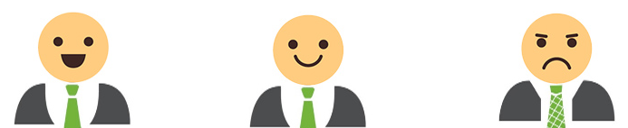
satisfacción DEL cliente
Satisfacción del cliente
Características del p/s
Factores personales
Factores situacionales
Percepciones
Notes:
Zeithaml y Bitner (2009): “la satisfacción del cliente está influida por características específicas del producto o servicio, las percepciones de la calidad del producto y servicio, y el precio. Además, factores personales (estado de ánimo/ emocional) y factores situacionales (opiniones de los familiares) también influirán en la satisfacción”.

Slide 9
Calidad
Calidad
Dimensiones
En
Ceros defectos y hacerlo bien la primera vez (Juran y Crosby)
Servicio
Valoración cambia de acuerdo a clientes y características del servicio (Grönroos)
Calidad funcional
Calidad técnica
Productos tangibles
“cómo”
“qué”
Notes:
Es aquello que los clientes perciben en productos o en función de lo que quieren (Devlin y Dong, 1994, Grönroos, 1994) /(Juran 2001, Crosby 1999)
Servicio Complicado que no existan errores (Grönroos, 1994)
“qué” recibido por el consumidor
“cómo” es entregado el servicio-.

Slide 10
Modelos de evaluación de la calidad de servicio
Escuela Norteamericana |  |  | Escuela Norteeuropea |  |  | Escuela Asiática
Modelo | Autor | Año | Modelo | Autor | Año | Modelo | Autor | Año
Modelo SERVQUAL | Parasuraman | 1985 | Modelos de calidad de servicio o de Imagen | Grönroos | 1984 | Modelo Kano | Noriaki Kano | 1984
Modelo ampliado de calidad de servicio | Zeithaml | 1988 | Modelo de Servucción | Eiglier y Laneard | 1989
Modelo SERVPERF | Cronin y Taylor | 1992 | Modelo de la gestión del producto servicio | Grönroos | 1994
Modelo jerárquico multidimensional | Brady y Cronin | 2001 | Modelo de la calidad | Grönroos y Gummerson | 1994
 |  |  | Modelo de los tres componentes | Rust y Oliver | 1994

Slide 11
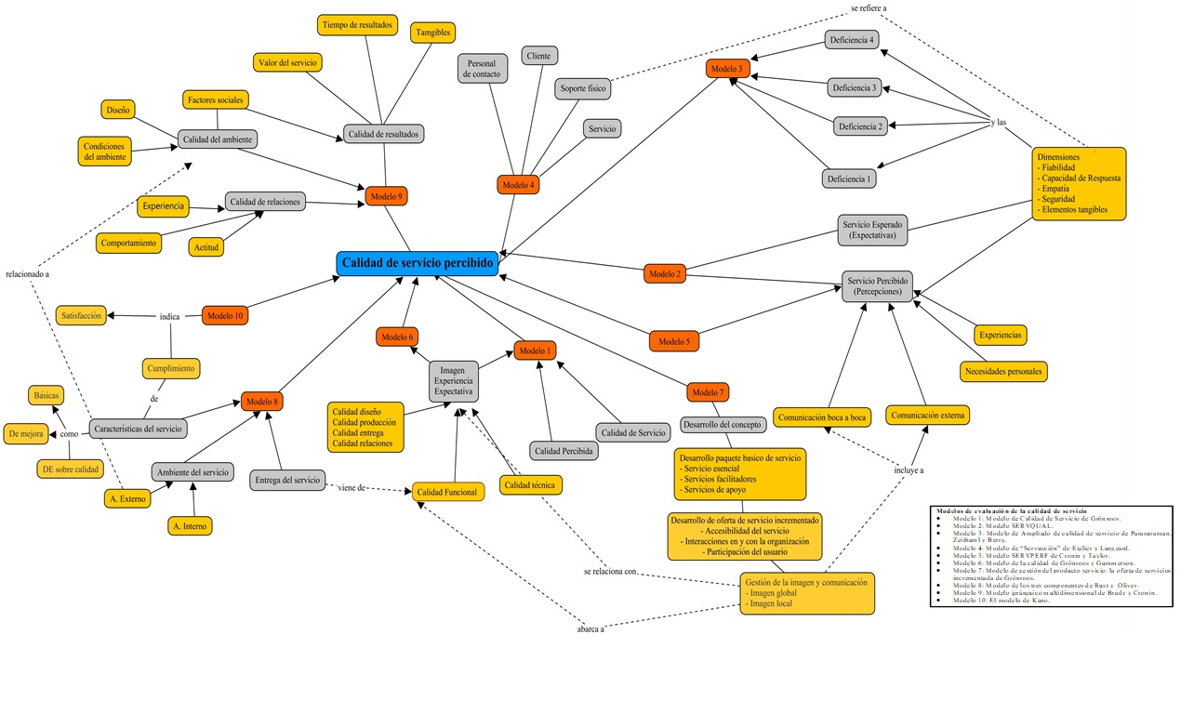

Slide 12
Comparación metodologías
 | Ventajas | Desventajas
Modelo SERVQUAL | Comparación de expectativas y percepciones del servicio. | Duplicación de preguntas de expectativas y percepciones.
 | El cuestionario se pueden adaptar y validar de acuerdo al tipo de servicio.
 | Modelo con mayor número de investigaciones y aplicaciones. | La medición de expectativas es interpretativa.
Modelo SERVPERF | Cuestionario enfocado a las percepciones del servicio recibido. | Es limitado.
 | La interpretación de resultados es sencilla.
Modelo Kano | Útil para desarrollo de productos con atributos nuevos e innovadores. | Se requiere un cuestionario previo.
 | Ubica los atributos del servicio a una categoría, de acuerdo la opinión de la gente. | Confusión del encuestado.
Notes:
Se requiere un cuestionario previo para definir los atributos de importancia para el cliente
CONFUSION : La encuesta tiene dos preguntas por cada atributo, una funcional y disfuncional

Slide 13
MARCO METODOLÓGICO

Slide 14
Instrumentos de recolección de información
Cualitativo
Entrevista
Focus Group
Metodología
Catadora/ Barista de Café Minerva
Encuesta
Consumidores de café de máquinas
Cuantitativo
Notes:
La metodología que parte del problema y para su solución se necesita recopilar y analizar la información cuantitativa y cualitativa brindada por las personas que consumen café de máquinas dispensadoras.
Entrevista y FG: características relevantes para los consumidores -servicio de máquinas dispensadoras de café

Slide 15
LA ENCUESTA
  Validación:
  expertos y estadísticos
  Alfa de Cronbach:
  85,8% de confiabilidad
  Muestreo Probabilístico
  Muestreo aleatorio simple
Notes:
Muestreo Probabilístico.
Muestreo aleatorio simple, donde se tomará como población a los estudiantes y docentes de universidades y en las unidades de salud a doctores y visitantes y se elegirá a las personas encuestadas al azar.

Slide 16
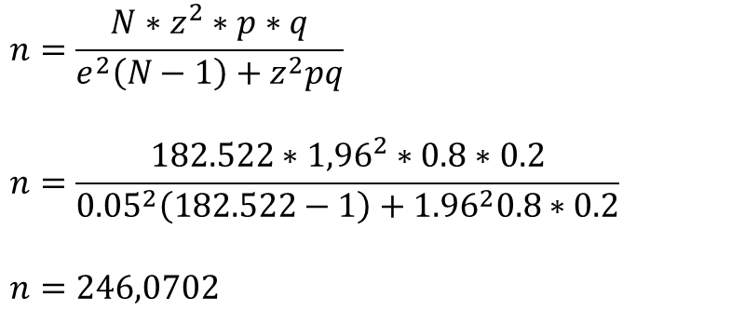
Cálculo de la muestra
GeoSalud 3.0
Geoportal SNIESE
Población finita.
$$n=\frac{N∗z^{2}∗p∗q}{e^{2}\left(N−1\right)+z^{2}pq}$$
$$n=\frac{182.522∗{1,96}^{2}∗0.8∗0.2}{{0.05}^{2}\left(182.522−1\right)+{1.96}^{2}0.8∗0.2}$$
$$n=246,0702$$
247 encuestas
Notes:
GeoSalud 3.0: Dirección Nacional de Estadística y Análisis de la Información de Salud (DNEAIS) y la Dirección Nacional de Tecnologías de la Información y Comunicaciones (DNTIC)
Geoportal SNIESE: Secretaría de Educación Superior, Ciencia, Tecnología e Innovación (SENESCYT)

Slide 17
distribución de encuestas
Universidades del DMQ
Institución | No. personas | % | Total Encuestas
Universidad San Francisco de Quito | 8.760 | 4,80% | 12
Pontificia Universidad Católica del Ecuador | 25.657 | 14,06% | 35
Universidad Central | 49.709 | 27,23% | 68
Universidad Tecnológica Equinoccial | 19.267 | 10,56% | 26
Universidad de los Hemisferios | 1.510 | 0,83% | 2
UIDE | 6.364 | 3,49% | 9
Universidad Internacional SEK Ecuador | 1.998 | 1,09% | 3
Universidad Iberoamericana del Ecuador | 525 | 0,29% | 1
Universidad del Pacífico - Ecuador | 456 | 0,25% | 1
UDLA | 19.285 | 10,57% | 26
Universidad Salesiana | 29.290 | 16,05% | 40
Escuela Politécnica Nacional | 11.844 | 6,49% | 16
Subtotal | 174.665 | Total | 239
Unidades de salud públicas del DMQ
Institución | N° Personas | % | Total Encuestas
Docente Calderón | 1.819 | 0,99% | 2
Hospital General Enrique Garcés | 2.211 | 1,21% | 3
Pablo Arturo Suarez | 2.147 | 1,17% | 3
Hospital San Francisco de Quito | 1.571 | 1,13% | 3
Subtotal | 7.857 | Total | 11

Slide 18
ANÁLISIS DE RESULTADOS

Slide 19
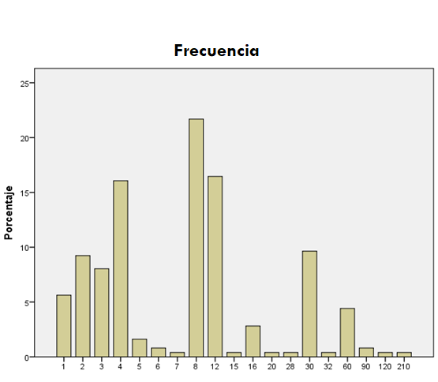
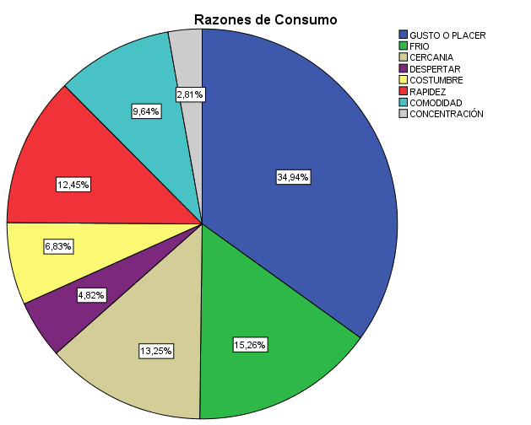
Resultados de la encuesta
Univariado
Placer 34.9%, frío 15.3% y cercanía 13.3%.
El 21.7% consume 8 veces al mes, con una media de consumo de 13.41 veces de consumo al mes.

Slide 20
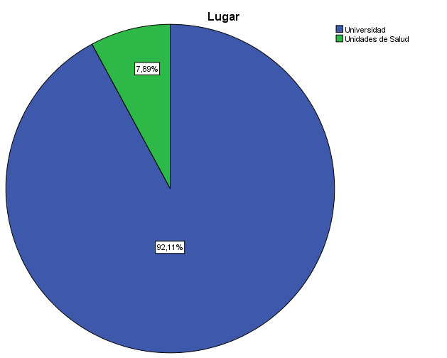
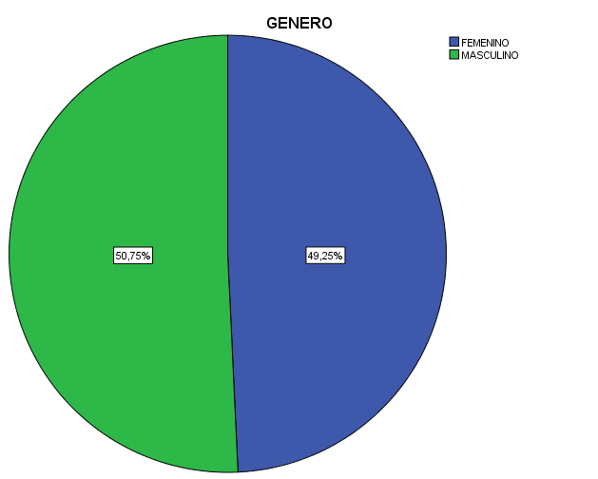
El 92.1% consumen en universidades.
El 50.8% son hombres

Slide 21
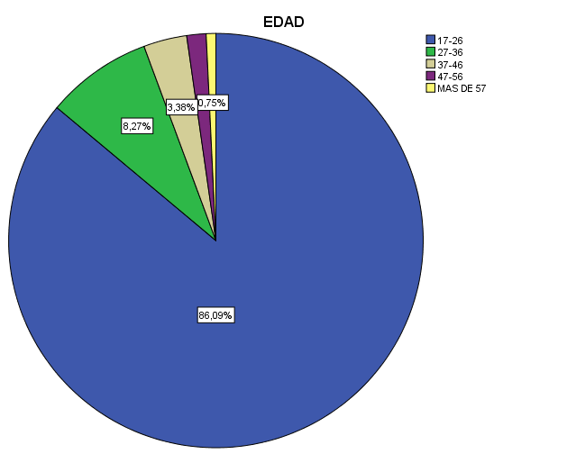
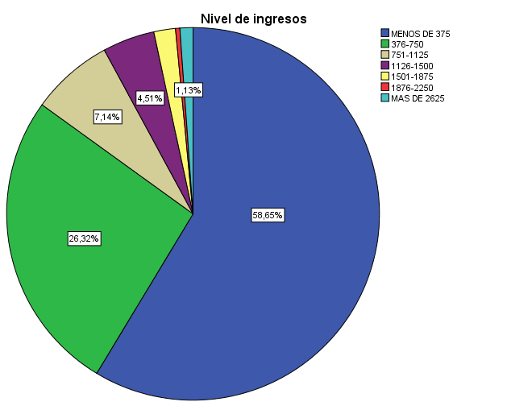
El 86.1% están en un rango de edad de 17 a 26 años.
El 58.7% tiene ingresos menores de $375.

Slide 22
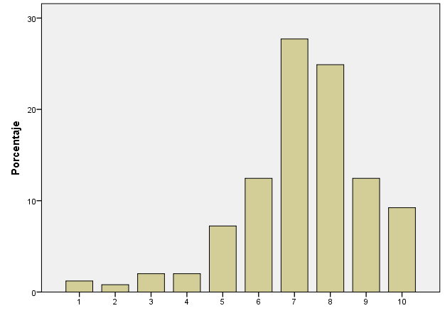
Nivel de satisfacción del servicio
El 27.8% considera que el nivel de satisfacción del servicio es de 7 puntos, con una media de 7.27

Slide 23
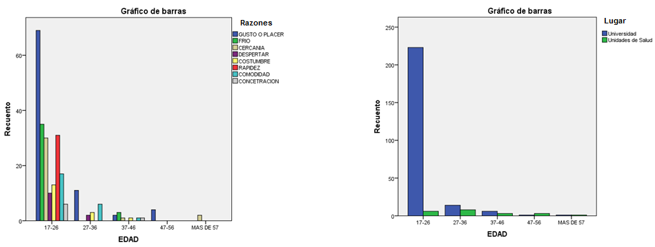
Bivariado
Variable | Significancia | Análisis
Edad * razones de consumo | 0,007 | Existe una relación significativa entre la edad de los consumidores y las razones del consumo de café de máquina dispensadora.
Edad * lugar | 0,000 | Existe una relación significativa entre la edad y el lugar de consumo de café de máquina dispensadora.
CHI2
Hipótesis:
Ho: No hay relación significativa entre las variables.
H1: Existe relación significativa entre las variables.

Slide 24
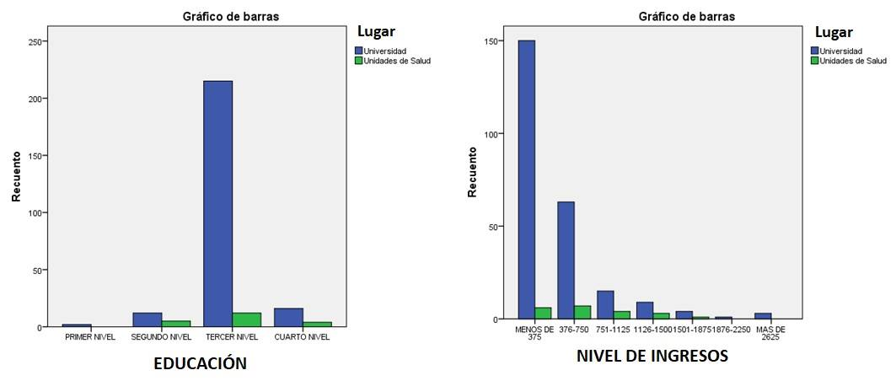
Variable | Significancia | Análisis
Nivel de educación * lugar | 0,010 | Existe una relación significativa entre el nivel de educación de los consumidores y el lugar de consumo de café de máquina dispensadora.
Nivel de ingresos * lugar | 0,023 | Existe una relación significativa entre el nivel de ingresos de los consumidores y el lugar de consumo de café de máquina dispensadora.
CHI2
Hipótesis:
Ho: No hay relación significativa entre las variables.
H1: Existe relación significativa entre las variables.

Slide 25
ANOVA
Hipótesis:
Ho: No hay relación significativa entre las variables.
H1: Existe relación significativa entre las variables.
Lugar de consumo con satisfacción del servicio.
ANOVA de un factor
 |  | Suma de cuadrados | gl | Media cuadrática | F | Sig.
Satisfacción del servicio | Inter-grupos | 14,270 | 1 | 14,270 | 4,835 | 0,029
 | Intra-grupos | 723,147 | 245 | 2,952
 | Total | 737,417 | 246
Edad con ubicación de la máquina dispensadora de café
ANOVA de un factor
 |  | Suma de cuadrados | gl | Media cuadrática | F | Sig.
Ubicación | Inter-grupos | 40,937 | 4 | 10,234 | 3,113 | 0,016
 | Intra-grupos | 798,983 | 243 | 3,288
 | Total | 839,919 | 247

Slide 26
Hallazgos
Objetivo 1: Características de los usuarios del servicio
Objetivo 2: Nivel de satisfacción de acuerdo a las características del producto
Las características del producto poseen un nivel de significancia de 0,00 con la variable nivel de satisfacción del servicio.
Objetivo 3: Nivel de satisfacción respecto al estado las máquinas
El estado de las máquinas poseen un nivel de significancia de 0,00 con la variable nivel de satisfacción del servicio.
Objetivo 4: Nivel de satisfacción del sistema de cobro
El sistema de cobro de las máquinas poseen un nivel de significancia de 0,00 con la variable nivel de satisfacción del servicio.
De 17 a 26 años 86,1%
Tercer nivel en un 85,3%
8 veces al mes que representa el 21.7%.
Consumen por placer en un 34.90%
Notes:
El perfil de los usuarios investigados del servicio de máquinas dispensadoras de café está definido por personas en
esto no marca una preferencia por género
Por lo que se puede afirmar que estas variables son un factor determinante

Slide 27
Conclusiones
Estudio de las teorías de la satisfacción de los consumidores y modelos para medir la calidad del servicio.
Se elaboró un nuevo instrumento de medición específico para el tema.
Se realizó entrevista y focus group para conocer los atributos, características y razones por la cuales los clientes consumen café de máquinas dispensadoras.
El 27.8% considera que el nivel de satisfacción del servicio es de 7 puntos, con una media de 7.27 y se demostró la relación existente entre las variables de las características del producto, el estado de la máquina y el sistema de cobro con la satisfacción del cliente.
Notes:
La investigación se enfoco al estudio de las teorías de la satisfacción de los consumidores y modelos para medir la calidad del servicio para escoger uno que sirva para aplicación del estudio, sin embargo no existe ningún cuestionario ejemplo para el tipo de la investigación por lo que a partir de la construcción teórica de ellos se diseñó un instrumento propio en el que se tomó de referencia algunas de las dimensiones que enfatiza el modelo SERVQUAL.
Se elaboró un nuevo instrumento de medición específico para el tema, que fue validado con expertos catadores de café, con estadísticos, profesionales de marketing y mediante el alfa de Cronbach que arrojó un resultado del 85.8% que según George y Mallery es un porcentaje de fiabilidad de un instrumento.
Se realizó una entrevista para conocer los atributos y características de catación del café y bebidas vending, un focus group que ayudo a conocer las razones por la cuales los clientes consumen café de máquinas dispensadoras; las características que los clientes consideran importantes en el servicio y los inconvenientes experimentados.
El 27.8% considera que el nivel de satisfacción del servicio es de 7 puntos, con una media de 7.27 y se demostró la relación existente entre las variables de las características del producto, el estado de la máquina y el sistema de cobro con la satisfacción del cliente

Slide 28
Recomendaciones
  Las empresas que ofrecen este servicio deben comprometerse con el cuidado y mantenimiento de la máquina para entregar un producto adecuado porque éstos son aspectos que el cliente considera importantes y los relaciona con la imagen de la empresa.
  Para futuras investigaciones de la satisfacción de cliente en este ámbito, los investigadores deben analizar los métodos y sus aplicaciones para la selección del modelo apropiado.
  Presentar nuevas alternativas con valor agregado por parte de las empresas, como un diseño innovador de vaso o nuevos sabores y la mejora del servicio actual.

Slide 29
GRACIAS POR SU ATENCIÓN

